Slide 1

Název školy: | Gymnázium, Roudnice nad Labem, Havlíčkova 175, příspěvková organizace
Název projektu: | Moderní škola
Registrační číslo projektu: | CZ.1.07/1.5.00/34.1034
Šablona: | III/2 Inovace a zkvalitnění výuky prostřednictvím ICT
Číslo DUM: | VY_32_Inovace_GR06_Fia01_16
Vytvořeno: | Srpen 2013
Autor: | Mgr. Lada Fialová
Vzdělávací oblast: | Člověk a příroda
Vzdělávací obor: | Biologie
Sada: | Botanika
Název vzdělávacího materiálu: | Rozšiřování semen a plodů
Ročník: | 1. ročník čtyřletého gymnázia

Slide 2
Anotace: | Výkladová prezentace na téma rozšiřování semen a plodů. Určená do hodin biologie nebo laboratorních cvičení z biologie. Prezentace je ukončena opakováním.
Metodika: | Prezentaci ovládá učitel klikáním myši nebo šipkou vpravo (popř. vlevo). Při opakování žáci odpovídají ústně a po kliknutí myší se objevují správné odpovědi.

Slide 3
Rozšiřování semen a plodů

Slide 4
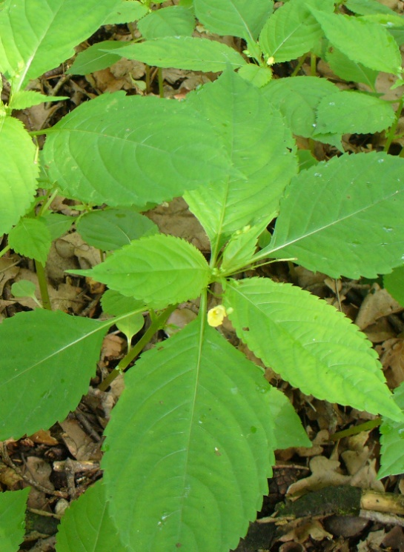
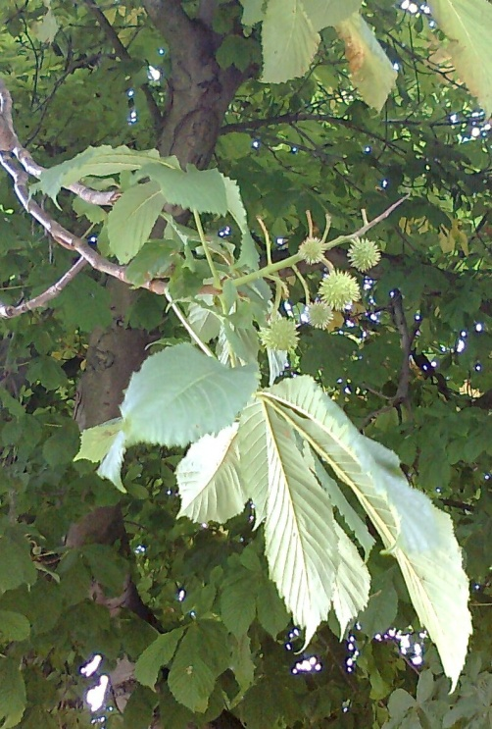
Autochorie
plod sám rozšiřuje semena do okolí (tykvice)
netýkavka malokvětá vystřeluje semen do svého okolí díky nestejnému napětí v oplodí, které v určitém okamžiku prudce pukne
plody a semena padají pod mateřskou rostlinu (jírovec maďal)

Slide 5
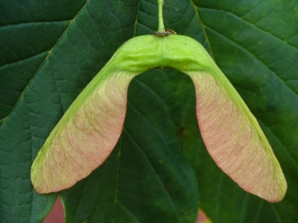
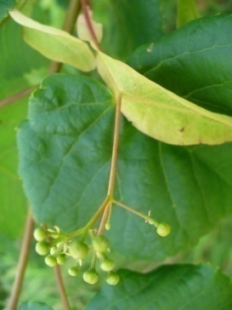
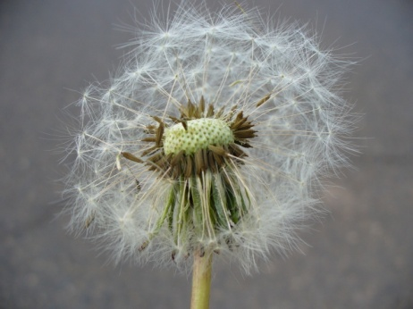
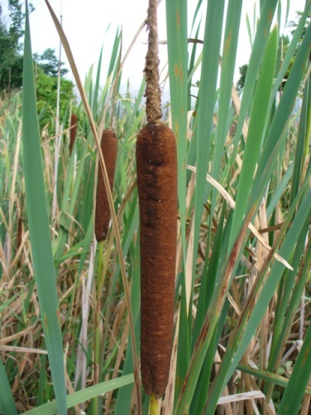
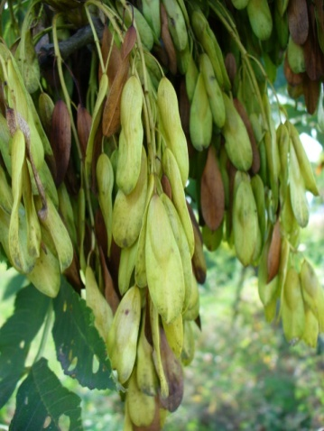
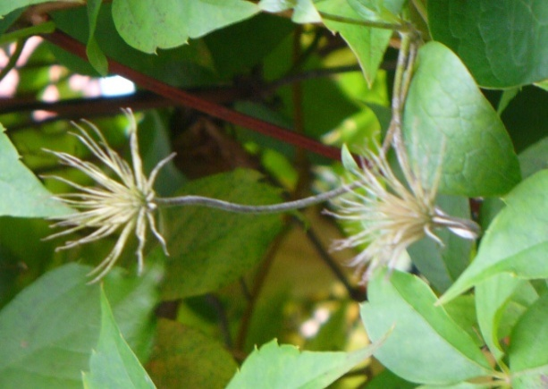
Anemochorie
šíření semen a plodů větrem
adaptace
  velmi lehká semena
  blanité výrůstky (javor, jasan, lípa)
  chmýr (pampeliška)
  chlupy (orobinec, plamének)

Slide 6
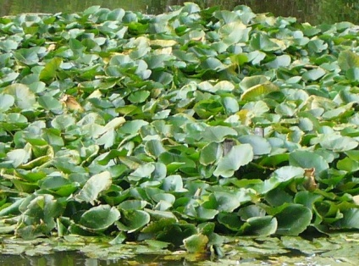
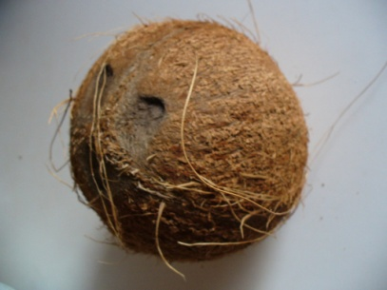
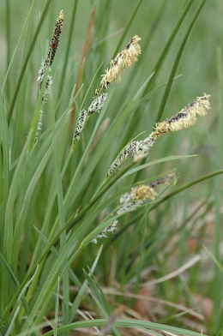
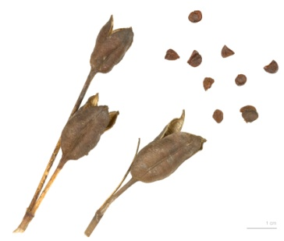
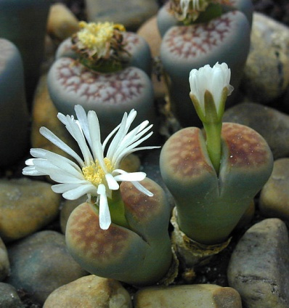
Hydrochorie
rozšiřování vodou (vodní a mokřadní rostliny)
adaptace
- vzdušné vaky na semenech (leknín)
- speciální plovací pletiva (kokosovník, kosatec)
- mošničky (ostřice)
- tobolky, které se otvírají za deště
(„ živé kameny“)
obr. 2
obr. 1
obr. 3

Slide 7
Zoochorie
šíření semen a plodů pomocí živočichů
typy:
epizoochorie
endozoochorie
myrmekochorie
ornitochorie
antropochorie

Slide 8
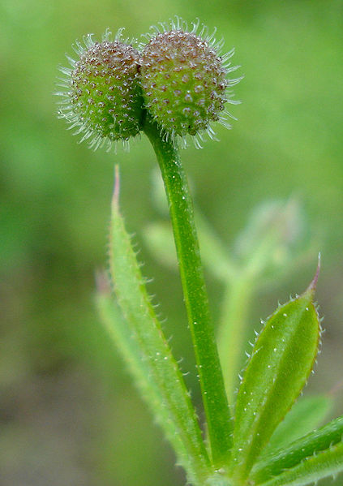
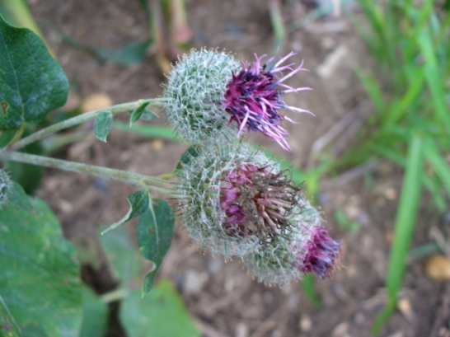
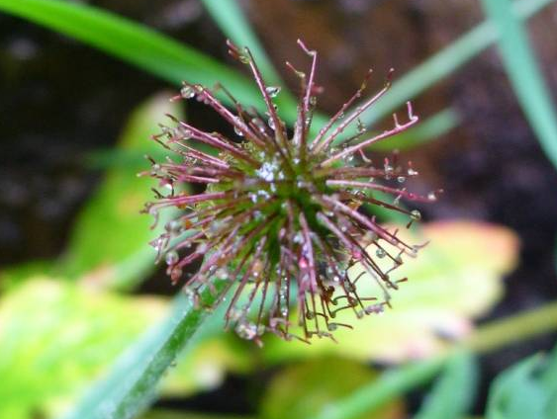
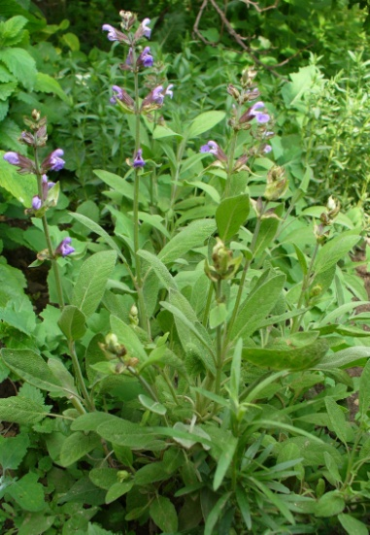
Epizoochorie
šíření semen a plodů na srsti nebo peří
adaptace
- háčky (svízel přítula)
- zákrov s háčky (lopuch)
- semena s háčky (kuklík)
- lepkavá semena (šalvěj)
obr. 4

Slide 9
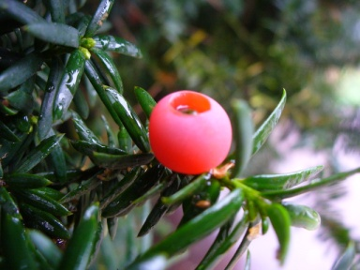
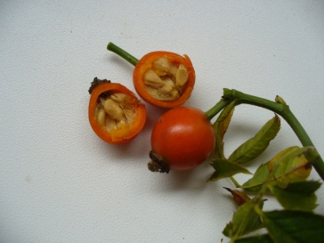
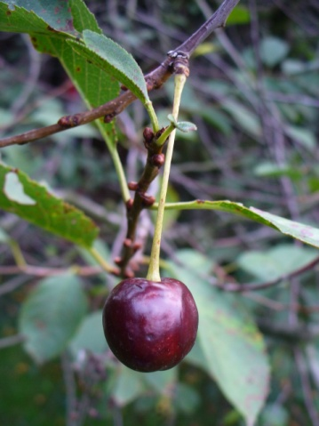
Endozoochorie
šíření semen a plodů průchodem trávicí soustavy živočichů
narušování pevných obalů semen snadnější klíčení
adaptace
  pro ptáky: malé bobule, pestře zbarvené a vytrvávající na rostlině (růže, tis, třešeň)
  pro savce: nenápadně zbarvené, aromatické, větší a opadavé plody (palma vějířová – sloni; opice, kaloni, hlodavci)

Slide 10
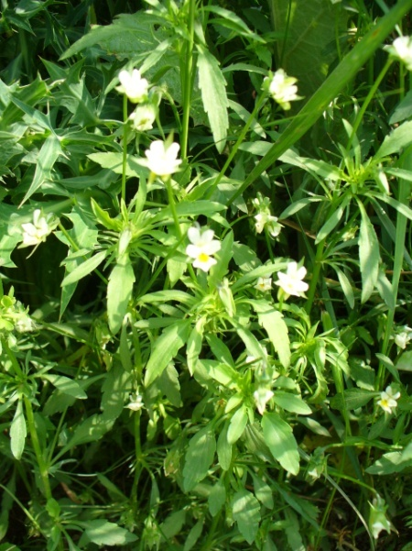
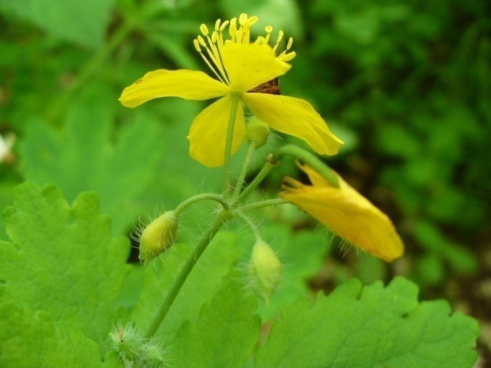
Myrmekochorie
rozšiřování semen pomocí mravenců
adaptace
- rostliny vytváří na semenech masíčko nebo hřebínek (dužnaté přívěsky – vysoký obsah tuků nebo olejů) potrava pro mravence (vlaštovičník, violka)

Slide 11
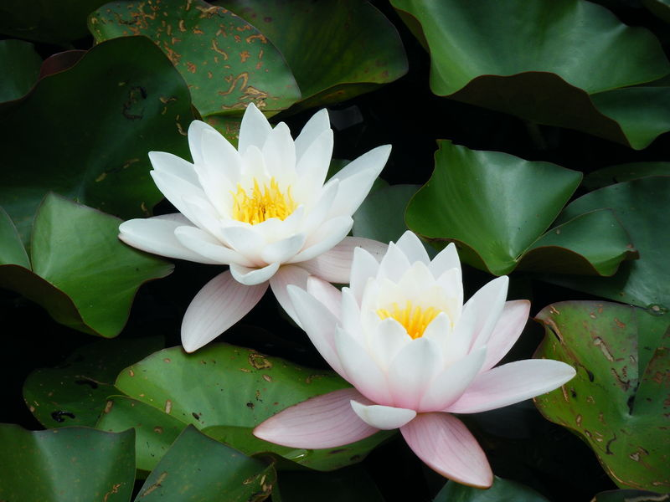
Ornitochorie
rozšiřování semen a plodů na nohách vodních a brodivých ptáků
leknín
obr. 5

Slide 12
Antropochorie
rozšiřování semen a plodů člověkem
pěstování kulturních rostlin
roznos plevelů na oděvu
šíření rostlin napomáhá lodní, železniční, silniční i letecká doprava

Slide 13
Opakování
1) vyberte všechny možnosti, kdy se roznosu plodů a semen účastní živočichové
anemochorie
antropochorie
hydrochorie
endozoochorie
epizoochorie
myrmekochorie
ornitochorie
zoochorie
antropochorie
epizoochorie
myrmekochorie
ornitochorie
endozoochorie

Slide 14
2) Správně poskládejte kostky domina
epizoo-chorie
mravenci
myrme-kochorie
rostlina sama
auto-chorie
ptáci
ornito-chorie
srst, peří
TS živočichů
hydro-chorie
voda
anemo-chorie
vítr
antropo-chorie
člověk
endozoo-chorie
myrmeko-chorie
rostlina sama
anemo-chorie
voda
hydro-chorie
srst, peří
endozoo-chorie
antropo-chorie
vítr
auto-chorie
ptáci
ornito-chorie
TS živočichů
člověk

Slide 15
Zdroje obrázků
obr. 1
CULOS, Roger. http://commons.wikimedia.org [online]. [cit. 13.9.2013]. Dostupný pod licencí Creative Commons na WWW: http://upload.wikimedia.org/wikipedia/commons/9/9b/Iris_sibirica_MHNT.BOT.2009.7.17.jpg
obr. 2
LINDSEY, James Lindsey. http://commons.wikimedia.org [online]. [cit. 13.9.2013]. Dostupný pod licencí Creative Commons na WWW: http://upload.wikimedia.org/wikipedia/commons/7/71/Carex.nigra.2.jpg?uselang=cs
obr. 3
GARCÍA, Luis Fernández. http://commons.wikimedia.org [online]. [cit. 13.9.2013]. Dostupný pod licencí Creative Commons na WWW: http://upload.wikimedia.org/wikipedia/commons/a/a1/Lithops-karasmontana-1.jpg?uselang=cs
obr. 4
FORNAX. http://commons.wikimedia.org [online]. [cit. 14.9.2013]. Dostupný pod licencí Creative Commons na WWW: http://upload.wikimedia.org/wikipedia/commons/1/1a/Galium_aparine2_W.jpg?uselang=cs

Slide 16
obr. 5
NECOCRIEF. http://commons.wikimedia.org [online]. [cit. 14.9.2013]. Dostupný pod licencí Creative Commons na WWW: http://upload.wikimedia.org/wikipedia/commons/8/89/2-fleurs-lotus.jpg?uselang=cs
Ostatní fotografie jsou vlastním dílem autorky výukového materiálu

